Slide 1



Slide 2


一例急性髓系白血病伴肺炎病例

Slide 3

● 病例简介
摘要
1.独特性：患者发病快,确诊为急性髓系白血病3月余。
2.背景：患者2025.7受凉后开始出现咳嗽,白痰,予以口服药物及静脉治疗后转为干咳。2025.8.15开始出现发热，最高39℃，可自行热退。伴口腔溃疡、呕吐，伴瘀点瘀斑。后于我院行骨穿考虑急性髓系白血病。

Slide 4
● 患者基础信息
1.人口学信息：43,女,其他,湖北咸宁
2.主诉：确诊急性髓系白血病3月余
3.既往史：高血压病史1年,现未口服降压药,自述血压控制可

Slide 5
● 入院后检查
1.体格检查：
体温36.5C 脉搏80次/分 呼吸20次/分 血压110/75mmHg
一般情况：神志清楚，查体合作，全身皮肤巩膜无黄染，浅表淋巴结无肿大。颈软，气管居中，甲状腺不大。
胸骨无压痛。双肺呼吸音清，未闻及干湿啰音。
心率80次/分，律齐，各瓣膜听诊区未闻及病理性杂音。
腹平软，无压痛及反跳痛，肝脾肋下未及，Muphy征（-），肾区无叩击痛，肠呜音正常，双下肢无水肿，肌力、肌张力及感觉正常。
2.辅助检查：
我院出院小结数份

Slide 6
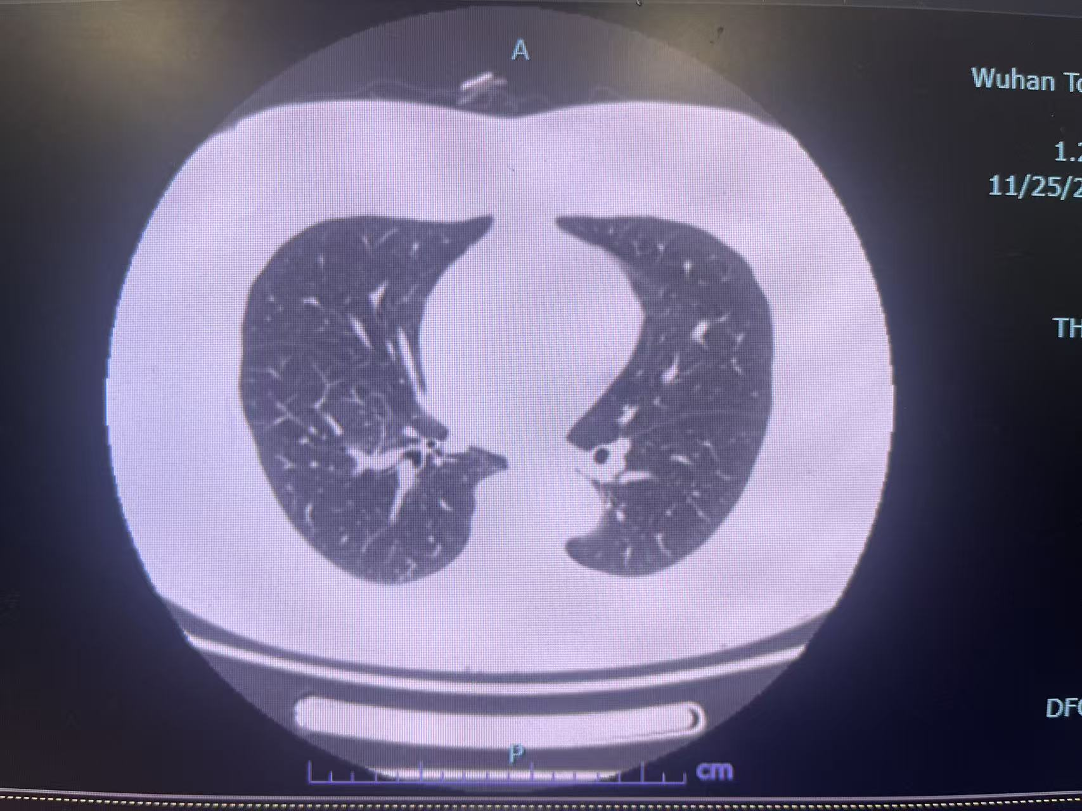
● 入院后检查
3.影像学检查：
11.25

Slide 7
● 诊断评估
诊断评估
1.初步诊断：急性髓系白血病
2.诊断依据：骨穿诊断明确,无需鉴别
3.鉴别诊断：诊断明确,无需鉴别

Slide 8
● 治疗过程
1.药物：2025/12/11-12/17卡泊芬净50mgqd
2025/12/14-12/15比阿培南0.3gq8h
2025/12/15-12/16美罗培南1gq8h
2025/12/15-12/16替加环素50mgq12h
2025/12/16-12/19依拉环素50mgq12h
2.手术：/

Slide 9
● 治疗过程
3.微生物/病理结果：各项检出阴性
4.方案调整：2025/12/16替加环素替换为依拉环素
5.指标追踪：患者发热,无病原学检出CRP持续上升,12.16-12.19使用依拉环素,经治疗后体温降至正常,crp明显下降

Slide 10
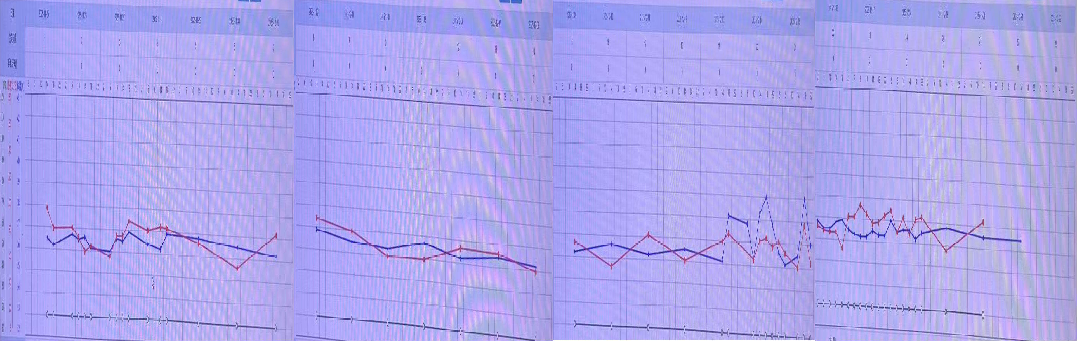
● 治疗过程
3.时间轴记录:(折线图)

Slide 11

● 诊疗体会
1.疗效评价：患者无病原学检出，用药方案不佳后立即调整用药,症状体征明显好转，炎症指标下降，治疗有效。治疗过程中无肝肾功能损伤。
2.局限性：应持续送检
3.结论：病人诊疗过程中，应密切关注患者体征，依据病情及时制定并调整治疗方案，达到疗效。

Slide 12
感谢观看
敬请指导

